Slide 1
Askøy Rotary Klubb
2022 - 2023

Slide 2
HVOR STÅR VI?
STYRKE:
AKTIV KLUBB
GOD ØKONOMI
GODE PLANER / RUTINER
AMBISJONER
SVAKHET:
LAVT MEDLEMSTALL
HØY ALDER
«TORDENSKJOLDS SOLDATER»?
NOE UKLARE KOMMUNIKASJONS- OG ANSVARSLINJER?

Slide 3
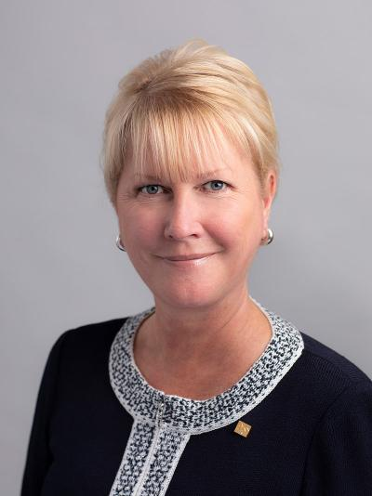
FØRINGER:
NY Verdenspresident: Jennifer Jones:
IMAGINE ROTARY – en åpen, fremtidsrettet organisasjon
DEI: Diversity – Equity – Inclusion
Oversatt: Mangfold – likeverd – inkludering
MEDLEMSUTVIKLING – REKRUTTERING
PROMOTERING OG ÅPENHET MOT LOKALSAMFUNNET
NYE, KREATIVE LØSNINGER FOR MEDLEMSFORMER, MØTER OG PROSJEKTER.

Slide 4
Vi er 23 medlemmer:
Styret 2022 – 2023
Eli (president)
Asbjørn (innk President)
Bente (kasserer)
Brith (sekretær)
Einar (kam kom)
Anita (forrige president)
(Jonas CICO)
Senior medlemmer:
Helge (Sølsnes)
Erling
Odd
Terje (Bøe)
Tor (Facebook + evt?)
Kameratskapskom.:
Einar
Arvid
Bente
Ingerbeth
Yngve
Liv
Messe komite:
Asbjørn
Lars
Terje (Stevnebø)
Magne (hvis behov)
+ John Ivar på blad

Slide 5
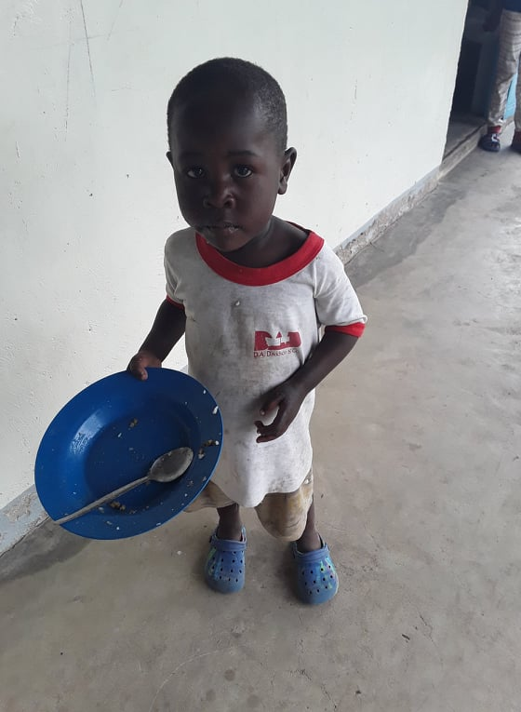
Andre oppgaver:
Medlemsutvikling / verving
Programoppsett / oppfølging
PR / Kommunikasjon
Ungdomsarbeid - ungdomsutveksling
TRF – Internasjonale prosjekt
Lokale prosjekt
Sansehagen
Talentpris
Eldreturer / bussturer
Stands / markeringer
RYLA
m.m.
Apropos: Rotary sår frø….

Slide 6
KONKLUSJON:
ALLE MÅ HA ETT ELLER FLERE KLARE ANSVARSOMRÅDER
UTGANGSPUNKT: HVERT ANSVARSOMRÅDE MINST 2 (LEDER OG NK)
HVIS HENSIKTSMESSIG: HVERT OMRÅDE SITT BUDSJETT
DET ER FRITT FOR Å MELDE SEG TIL – OG HJELPE TIL - FLERE OMRÅDER - PERMANENT ELLER I PERIODER. GJØR AVTALE MED DEN HVOEDANSVARLIGE.
FÅR VI TIL DETTE?

Slide 7
FORSLAG ANSVARSOMRÅDER
PROGRAM
Geir
Jonas
(Eli)
VERVING
Styret
Jonas
Alle
PR / KOM
John Ivar
Helge
TRF / INT P
Helge
Asbjørn
MESSE
Asbjørn
Lars
Terje S
(Eli)
KAMERAT
Einar
Arvid
Ingerbeth
Liv
Yngve
Bente
SANSEHAGE
Jonas
Geir
TALENTPRIS
John Ivar
Jonas
Liv
UNGDOM
Brith
Giske
BEDRIFT
Terje
Jonas
BUSSTURER
Magne
Yngve
STANDS
Styret
John Ivar
Anita

Slide 8
PROGRAMOPPSETT: GEIR OG JONAS - første programoversikt for høsten snart klart
Ansvar for å sette opp program og følge opp endringer - hjemmesidens versjon gjelder
IKKE ansvar for å følge opp 3. min og referat – det må hvert medlem selv følge opp og evt avtale bytte
Ansvar for hvert møte (kontakt foredragsholder etc) fordeles ift programinnhold

Slide 9
Medlemskap i Rotary
Medlemskap i Rotary er personlig for navngitt person
Det står klubbene fritt å ha potensielle medlemmer som «prøvemedlemmer» i en periode.
Familiemedlemmer
Bedriftsmedlemmer
Ungdomsmedlemmer
Andre medlemsformer:
Satelittklubber / grupper
Passport medlemmer

Slide 10
MEDLEMSUTVIKLING – VERVING i Askøy RK
HOVEDPOENG: ET FELLES ANSVAR
FAST TEMA PÅ ALLE STYREMØTER
Navn på liste: ansvar for oppfølging/invitasjon fordeles (Pre-fadder)
Familiemedlemskap: Felles ansvar - alle har noen..?
Ungdomsmedlemskap: Egne ungdomsmøter (Giske og Brith)
Bedriftsmedlemsskap: Fellesmøter NR – samarbeidsmøter (Terje)
President (og innkommende) holder oversikt over kandidater medandre medlemskapstyper (familie, bedrift, ungdom etc)

Slide 11
PR – KOMMUNIKASJON: John Ivar og Helge
Kontakt Askøyværingen
Utvikle PR materiell
Månedsbrev: sekretær-oppgave (Brith)
Messeblad: John Ivar

Slide 12
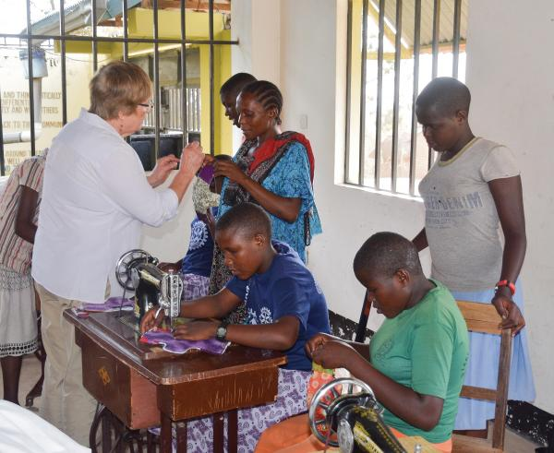
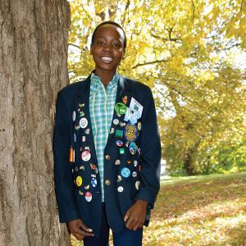
UNGDOMSARBEID: Brith og Giske (Liv?)
Program egne ungdomsmøter (konserter – konkurranser – etc)
Ungdomsutveksling: Yeo Brith
2022 – 2023: samarbeid med Bergen Sydvesten – ramme kr 20 000
2023 – 2024: jobbe for å få egen utvekslingsstudent fra Askøy

Slide 13
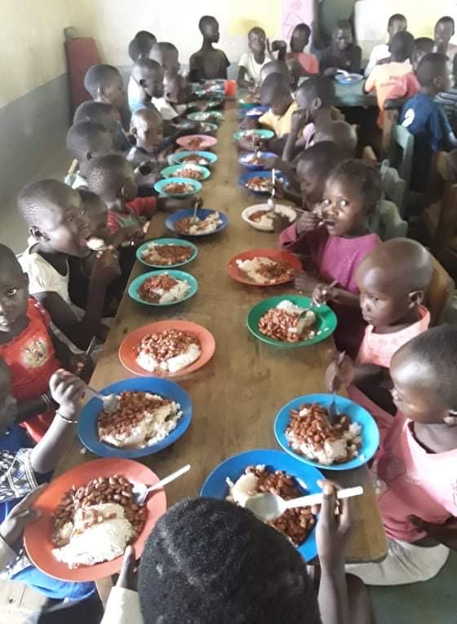
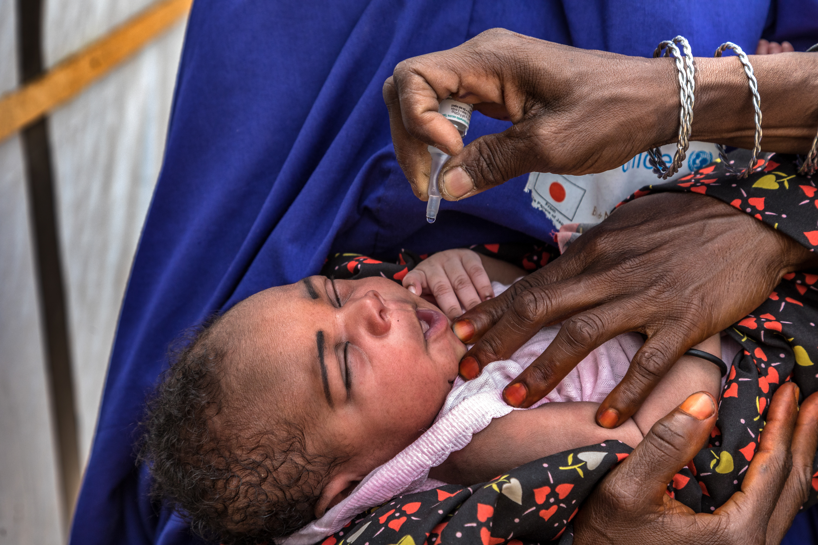
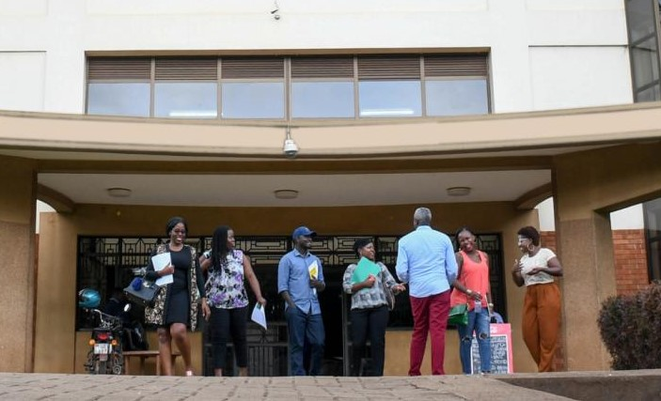
TRF – Internasjonale prosjekt: Helge og Asbjørn
Følge opp klubbens TRF arbeid (kvalifisering – donasjoner etc)
- flere personlige donasjoner fra medlemmer i Askøy RK?
Følge opp internasjonale prosjekt: Kenya – Shelterbox - etc
Makerere Universitet i Kampala

Slide 14
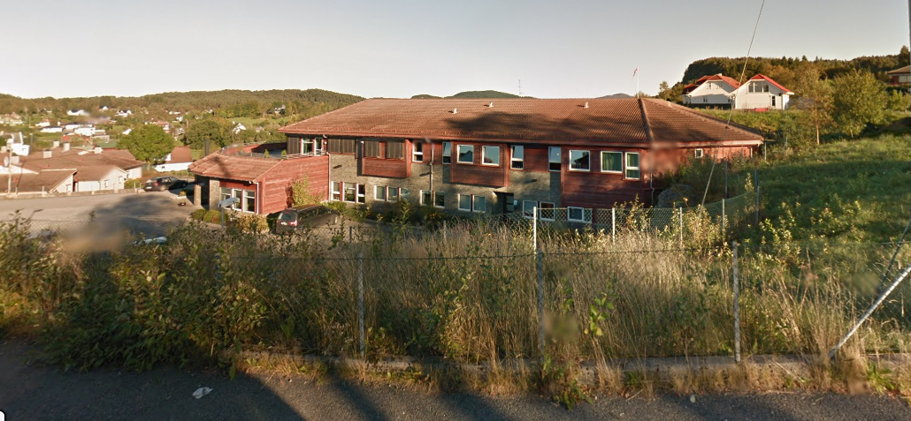
LOKALE PROSJEKT
MÅLSETTING: FLERE LOKALE PROSJEKT
(Synliggjøring og markedsføring)
HOVEDPOENG: HVERT PROSJEKT SIN LEDER/GRUPPER + BUDSJETT
Sansehagen: Jonas (+ Magne?)
Talentpris: John Ivar (+ komite: Liv og Jonas)
Eldretur/busstur: Magne +?
NB: Innkommende søknader vurderes forløpende av styret – dvs:
Svar om at søknad mottatt
Styret ber evt om vurdering fra ansvarlig for området før innstilling til klubben

Slide 15
Økonomi
Overføringer til drift:
Mer til reise til Distriktskonferanse og Pets (flere får reise)
Mer til PR og markedsføring
Fondsmidler:
Økt satsing på lokale prosjekt (lokal markedsføring)
Fjerne 60/40 deling i fondsstatuttene – (evt: 60% lokale – 40% i.n.)
Avsatte 50 000 til GG prosjekt blir stående til evt annet GG prosjekt e.l.

Slide 16
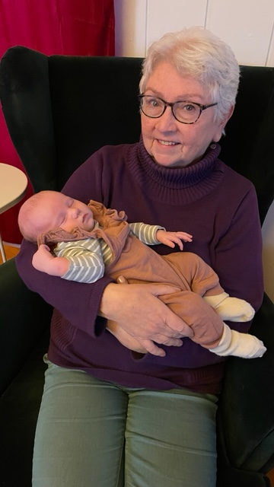
Å VÆRE PRESIDENT
President og styre: servicefunksjon – klubbmøtet bestemmer
Mitt verv som DRFC krever en del reisevirksomhet – men gir også fordeler (Distriktsrådet)
Helse og energi er viktig for oss alle ..
Jeg håper på mye hjelp og støtte

